Slide 1
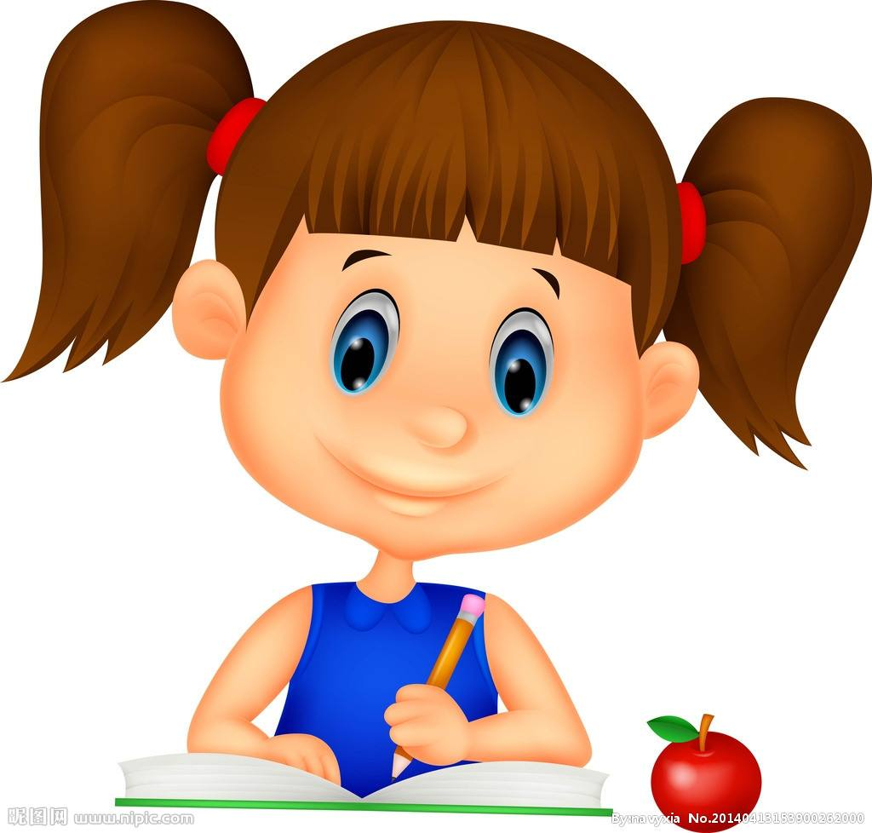
人教版 语文 四年级 上册
语文园地

Slide 2
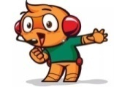
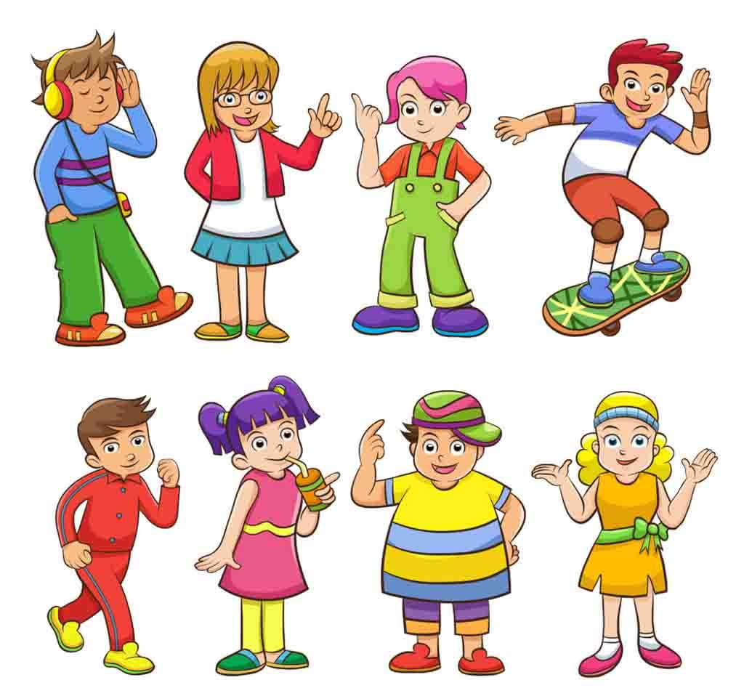
交流平台
复述前多读几遍课文，熟悉课文内容。
“复述”的释义：1.把自己说过的或别人说过的话重说一遍；2.语文教学上指学生把读物的内容用自己的话说出来。
熟读课文，掌握课文内容是复述的前提和基础。

Slide 3
重点复述主要情节，次要情节可以适当省略，注意语言简洁。
如《西门豹》中调查民情是次要情节，可以复述的简单一些，而惩治巫婆和官绅这个主要情节要讲得详细一些。

Slide 4
按照事情发展的顺序进行复述，要注意课文中一些提示顺序的词句。
如《扁鹊治病》这一课，我就是抓住了“有一天”“过了十来天”“十来天后”“又过了十几天”“五六天之后”这些时间词去复述的，这有助于我准确把握课文的情节发展顺序。

Slide 5
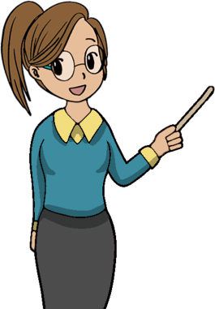
你知道复述故事情节有哪几种方法 吗？
1.简要复述 简要复述就是把课文的主要内容概括地说出来，抓住课文的主要内容，删去次要的、解释性、描述性部分。
2.详细复述 详细复述要尽量忠实于材料，把结构复杂的长句变成短句，把书面语言口头化。
3.创造性复述 创造性复述是指对原材料的内容结构和表现形式进行一定的调整, 然后以新的形式表达出来的复述。

Slide 6

语文？
识字加油站
◎你能读准这些字吗？
冈——纲（提纲）
受——授（授予）
建——键（键盘）
普——谱（乐谱）
伐——阀（阀门）
专——砖（砖头）
宗——综（综合）
具——俱（俱乐部）

Slide 7
你发现这些字的特点了吗？
这些字都是一个字加上一个偏旁，组成了一个与它读音相同的字。

Slide 8
你还知道哪些类似的字?
采—彩（彩带）
朝—潮（潮水）
会—绘（绘画）
尊—遵（遵守）
逢—缝（缝纫）
交—胶（胶水）

Slide 9
语文？
词句段运用
◎抄写下面的词语，注意加点的字不要写错。平时还有哪些字容易写错？和同学交流。
.
.
.
.
.
.
茂盛 投降 赞叹 麻雀 胸怀 既然
暮色 拔河 比赛 出塞 担忧 严厉
.
.
.
.
.
.

Slide 10
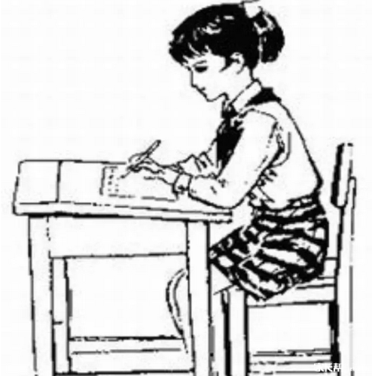
你发现哪些字容易写错了吗？
凝 摄 蒸 缭 氛 奥
睦 抑 挫 摩 谐 爆
暖 曈 蓑 笠 钓 竞

Slide 11
◎读一读，体会每组两个句子在表达上的不同。
官绅一个个吓得面如土色，跪下来磕头求饶，把头都磕破了，直淌血。
◎
◎
官绅跪地求饶。
第一个句子运用了神态、动作、细节描写，生动形象。第二个句子较简洁。

Slide 12
◎读一读，体会每组两个句子在表达上的不同。
蔡桓公觉得奇怪，派人去问他：“扁鹊，你这次见了大王，为什么一声不响就跑掉了？”
◎
蔡桓公派人问扁鹊，他为什么不说话纠跑掉了。
◎
第一个句子采用直接陈述的方式，给人真实的感受；第二句采用间接陈述，较简洁。

Slide 13
◎读一读，体会每组两个句子在表达上的不同。
◎
文成公主听说松赞干布死了，心里有说不出的难过。她就在达尤龙真修了一座石屋子住了下来，还咬破了手指头，在石壁上写了血书来纪念松赞干布。公主心里难过，没有心思梳妆，右边的头发散了也不理会。因此，这个地方北岸的树木稀，南岸的树木密，两边长得不一样。
◎
文成公主听说松赞干布死了，心里很难过。
第一处是一个语段，内容详细，生动；第二句是通过提炼中心句的方式，压缩语段，使内容简洁。

Slide 14
你知道怎样长话短说吗？
1.要留主干、去枝叶，删减次要的内容；
2.要简化人物语言，要把直接叙述改为间接叙述；
3.压缩语段时，应提炼中心句；
4.要不改变原文原意。

Slide 15
语文？
书写提示
纪昌记住了飞卫的话，回到家里，又开始练习起来。他用一根牛尾毛拴住一只虱子，把它吊在窗口，然后每天站在虱子旁边，聚精会神地盯着它。那只小虱子，在纪昌的眼里一天天大起来，练到后来，大得竟然想车轮一样。

Slide 16
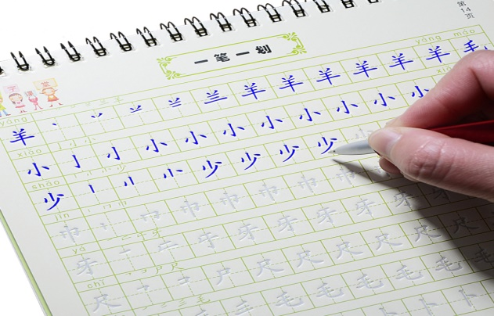
提高书写速度的方法：
1.集中注意力。
2.掌握正确的运笔方式。
3.一句话要连贯地写出来。
4.书写速度要均匀，不要忽快忽慢。

Slide 17
语文？
日积月累
眉清目秀 亭亭玉立 明眸皓齿 文质彬彬
眉清目秀：形容人的容貌俊秀。
亭亭玉立：形容美女身材修长或花木等形体挺拔。
明眸皓齿：形容女子容貌美丽。
文质彬彬：形容人举止文雅有礼貌。

Slide 18
相貌堂堂 威风凛凛 膀大腰圆 浓眉大眼
相貌堂堂：形容人的仪表端庄帅气，举止大方。
威风凛凛：形容声势或气派使人敬畏、恐惧。
膀大腰圆：形容魁梧粗壮的人。
浓眉大眼：形容眉目端庄，富有生气。

Slide 19
白发苍苍 鹤发童颜 慈眉善目 步履蹒跚
白发苍苍：头发灰白，形容人的苍老。
鹤发童颜：形容老年人气色好。
慈眉善目：形容人的容貌一副善良的样子。
步履蹒跚：形容走路腿脚不方便，歪歪倒倒的样子。

Slide 20
积累
描写人物外貌的成语
蓬头垢面 披头散发 炯炯有神 宽鼻阔嘴
樱桃小嘴 尖嘴猴腮 面黄肌瘦 愁眉苦脸
面红耳赤 满面春风 天庭饱满 虎背熊腰
脑满肠肥 白发如霜 贼眉鼠眼 眉如卧蚕

